Slide 1
Suite des exercices

Slide 2
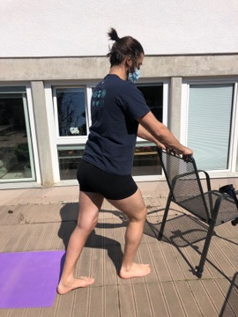
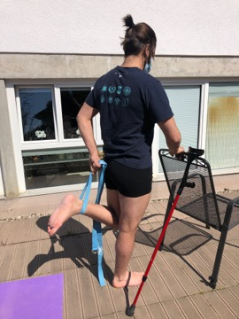
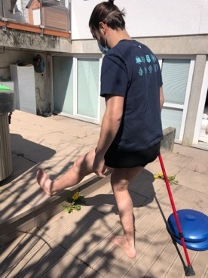
Etirements
Etirement du mollet:
Tendre la jambe vers l’arrière et pousser le talon dans le sol, étirement au niveau du mollet
3x 20 secondes de chaque coté
Etirement Quadriceps:
Bien garder les deux cuisses parallèles
Redresser le dos et serrer les fesses pour augmenter la tension
3x 20 secondes de chaque coté
Etirement ischio-jambiers:
Bien garder le bassin en face de la jambe tendue
Pousser le bassin vers l’arrière pour augmenter la tension
3x20 secondes de chaque coté

Slide 3
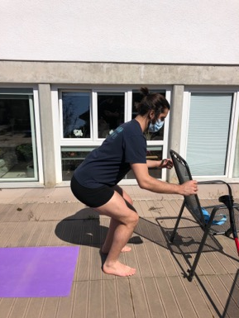
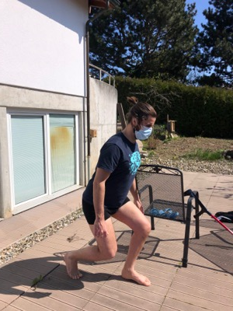
Renforcement
Squats:
Descendre en pliant les genoux, fesses vers l’arrière (comme pour aller s’asseoir) puis remonter
10x, 2-3 séries, progressivement
Fente:
Descendre comme pour aller poser le genou arrière au sol
Garder le dos droit
5x chaque coté, puis 10, 2-3 séries
Chaise:
Dos contre le mur, descendre en position de chaise
Maintenir la position, augmentation progressive du temps
Aussi possible avec ballon dans le dos pour augmenter le travail de coordination

Slide 4
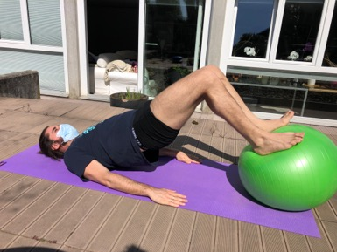
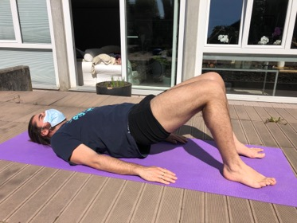
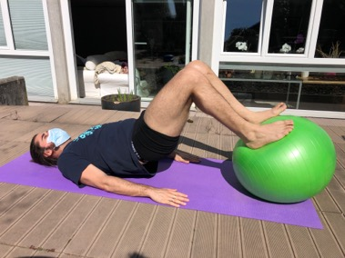
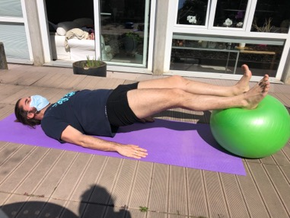
Pont
Pont «moins simple» :
Monter le bassin puis plier et tendre les jambes en faisant rouler le ballon
10x, 2-3 séries
Pont «simple» :
Monter et descendre le bassin
10x, 2-3 séries
Pont avec ballon:
Idem avec ballon sous les pieds
10x, 2-3 séries

Slide 5
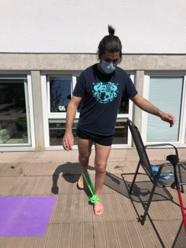
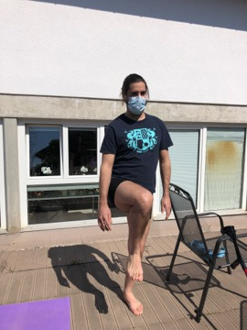
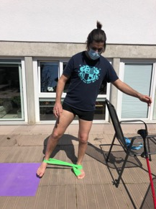
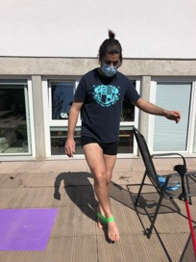
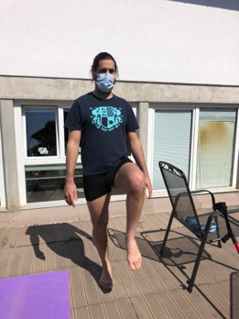
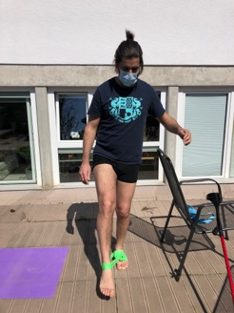
Equilibre
Appui unipodal avec déstabilisations:
En équilibre sur la jambe opérée
Aller avec l’autre jambe dans différentes directions
Appui unipodal:
Marcher sur place en montant les genoux à angle droit
20x

Slide 6
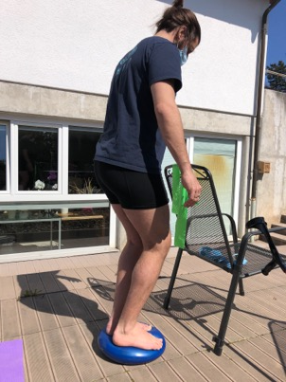
Equilibre
+++
Se laver les dents en équilibre sur la jambe opérée
Gainage planche facial + latéral
Appui bipodal instable:
Tenir la position 20-30 secondes, augmentation progressive du temps

